Slide 1
分散ソースコード管理システムGit
Rails勉強会@東京 2008/09/28
  Debian JP Project
  岩松 信洋
  iwamatsu@debian.or.jp

Slide 2
自己紹介
岩松 信洋(Nobuhiro Iwamatsu)
やっていること
  Debian JP Project / Debian Project
  Linux Kernelの開発
  (Renesas SuperH/その他ドライバのメンテナ)
  ブートローダ開発
  U-Boot SuperH メンテナ
  その他もろもろ

Slide 3
自己紹介
Rails
2時間ぐらいしか触ってないけど許してください.

Slide 4
はじめに
Gitは じっと じゃないよ ぎっとだよ

Slide 5
はじめに
Gitは じっと じゃないよ ぎっとだよ
Gitの使い方って人それぞれ
  環境によって使い方が異なる
  自分の立場によって使い方が異なる

Slide 6
はじめに
朝起きてまずすること->Mail のチェック

Slide 7
はじめに
朝起きてまずすること->リポジトリのチェック

Slide 8
はじめに
朝起きてまずすること->リポジトリのチェック
  git pull
  git-fetch
  git remote update
  git svn update
  git clone

Slide 9
はじめに
朝起きてまずすること->リポジトリのチェック
  git pull
  git-fetch
  git remote update
  git svn update
  git clone
５つもある！

Slide 10
はじめに
むしろ、いろんな人の意見とか使い方を聞きたいです。
随時ツッコミとか、意見などをお願いします。

Slide 11
今回のお題:SCM Git の使い方
Gitのデータモデルや考え方
ブランチの使い方
複数のリポジトリがあった場合の使いこなし
Conflict時のリカバリ方法
小ネタ

Slide 12
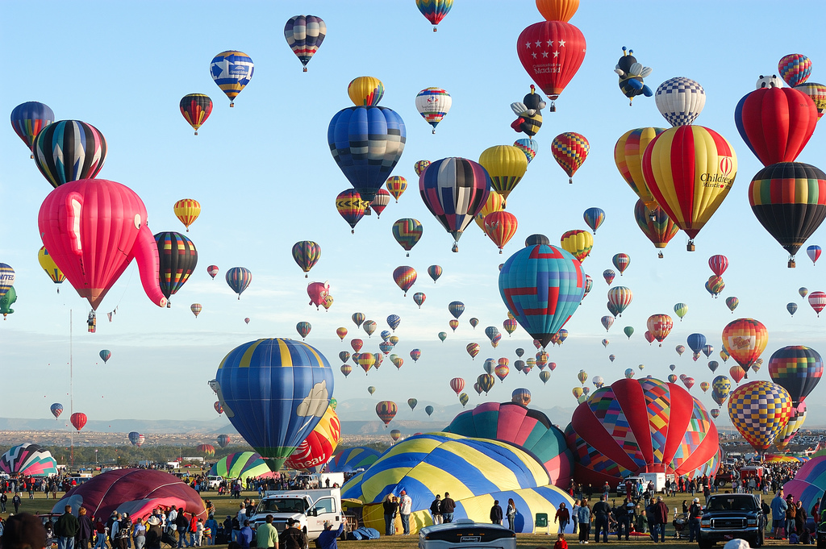
Gitのデータモデル

Slide 13
Git の基本的なコマンド
ワーキングコピー
index
ローカルリポジトリ
リモートリポジトリ
git clone
git diff
git diff branch
git add
git commit
git commit
git commit -a
git push
git pull
git branch / git checkout

Slide 14
Git の基本的なコマンド
ワーキングコピー
index
ローカルリポジトリ
リモートリポジトリ
git clone
・Git のコマンド
- plumbing コマンド(下位コマンド)
-- リポジトリメンテナ向け
-- git-xxx なコマンド
- porcelain コマンド（上位コマンド）
-- 一般ユーザ向け
-- git xxx なコマンド
git diff
git diff branch
git add
git commit
git commit
git commit -a
git push
git pull
git branch / git checkout

Slide 15
Git のディレクトリ
ワーキングコピー
index
ローカルリポジトリ
リモートリポジトリ

Slide 16
Git のディレクトリ
ワーキングコピー
index
ローカルリポジトリ
リモートリポジトリ
$ git clone git://example.org/sample.git

Slide 17
Git のディレクトリ
ワーキングコピー
index
ローカルリポジトリ
リモートリポジトリ
sample
sample/.git/index
sample/.git
sample.git
$ git clone git://example.org/sample.git

Slide 18
Git のディレクトリ
ワーキングコピー
index
ローカルリポジトリ
リモートリポジトリ
sample/.git
|-- COMMIT_EDITMSG
|-- FETCH_HEAD
|-- HEAD
|-- ORIG_HEAD
|-- branches
|-- config
|-- description
|-- hooks
|-- index
|-- info
|-- logs
|--objects
| |-- info
| `-- pack
`-- refs
|-- heads
| `-- master
`-- tags

Slide 19
Git オブジェクトファイル
sample/.git/objects
gitは4つのオブジェクトで構成される(本当は６つだけど)
- commits
- trees
- blobs
- tags
HEAD
tag
commit
commit
tree
tree
tree
blob
blob
blob

Slide 20
Git オブジェクトファイル
sample/.git/objects
- 1ファイル 1blob
(オブジェクト)
- blobはzlibで圧縮
- SHA1 ハッシュで管理
HEAD
tag
commit
commit
tree
tree
tree
blob
blob
blob

Slide 21
Git オブジェクトファイル
最初のコミット状態
sample/.git/objects
$ ls
help
HEAD
commit
/
help

Slide 22
Git オブジェクトファイル
sample/.git/objects
$ ls
help
$ mkdir src
$ touch src/a.rb
$ git add src
$ git commit -a -m
“add src dir”
commit
/
help

Slide 23
Git オブジェクトファイル
sample/.git/objects
$ ls
help
$ mkdir src
$ touch src/a.rb
$ git add src
$ git commit -a -m
“add src dir”
HEAD
commit
commit
/
/
src
help
help
a.rb

Slide 24
Git オブジェクトファイル
sample/.git/objects
$ ls
help
$ mkdir src
$ touch src/a.rb
$ git add src
$ git commit -a -m
“add src dir”
HEAD
commit
commit
/
/
src
help
help
a.rb
ローカルリポジトリに追加される

Slide 25
Git オブジェクトファイル
sample/.git/objects
HEAD
commit
commit
異なるオブジェクトファイル
/
/
src
help
help
a.rb

Slide 26
Git オブジェクトファイル
sample/.git/objects
HEAD
commit
commit
異なるオブジェクトファイル
/
/
src
help
なぜ？
help
a.rb

Slide 27
Git オブジェクトファイル
sample/.git/objects
- src 追加される
＝ / の 構成が変わる
＝ tree オブジェクトの 内容が変わる
＝ ハッシュ値が変わる
HEAD
commit
commit
/
/
src
help
help
a.rb

Slide 28
Git オブジェクトファイル
sample/.git/objects
- src 追加される
＝ / の 構成が変わる
＝ tree オブジェクトの 内容が変わる
＝ ハッシュ値が変わる
- git-cat-file
- git-rev-parse
- git show
で確認
HEAD
commit
commit
/
/
src
help
help
a.rb

Slide 29
Git オブジェクトファイル
sample/.git/objects
$ git log –-pretty=oneline \
f11fa8dbc253f6c2cfd1b7a61e189327ffc182b1 Initial commit
$ git-cat-file -t \ f11fa8dbc253f6c2cfd1b7a61e189327ffc182b1
commit
$ git-cat-file -p \ f11fa8dbc253f6c2cfd1b7a61e189327ffc182b1
tree 8d1a9d51b9d17290214d90f4e356935175487e1a
author Nobuhiro Iwamatsu <iwamatsu@nigauri.org> 1221235554 +0900
.........
HEAD
commit
/
help

Slide 30
Git オブジェクトファイル
sample/.git/objects
$ git-cat-file -t \ 8d1a9d51b9d17290214d90f4e356935175487e1a
tree
$ git-cat-file -p \ 8d1a9d51b9d17290214d90f4e356935175487e1a
100644 blob \ a87bf4349919819fcc5cad8e599336fa52f08acchelp
HEAD
commit
/
help

Slide 31
Git オブジェクトファイル
sample/.git/objects
$ git-cat-file -t \ a87bf4349919819fcc5cad8e599336fa52f08acc
blob
$ git show \ a87bf4349919819fcc5cad8e599336fa52f08acc
help
HEAD
commit
/
help

Slide 32
Git オブジェクトファイル
$ ls
help
$ mkdir src
$ touch src/a.rb
$ git add src
$ git commit -a -m
“add src dir”
sample/.git/objects
HEAD
commit
commit
/
/
src
help
help
a.rb

Slide 33
Git オブジェクトファイル
$ git log –pretty=oneline \
fd2276c808b448d38cd9dcb84600d98bc8f6433f add src dir
f11fa8dbc253f6c2cfd1b7a61e189327ffc182b1 Initial commit
$ git-cat-file -t \ fd2276c808b448d38cd9dcb84600d98bc8f6433f
commit
$ git-cat-file -p \ fd2276c808b448d38cd9dcb84600d98bc8f6433f
tree 3826715a731d1eaa0dc08863976d5aacca1bb58e
parent f11fa8dbc253f6c2cfd1b7a61e189327ffc182b1
.......
sample/.git/objects
HEAD
commit
commit
/
/
src
help
help
a.rb

Slide 34
Git オブジェクトファイル
$ git log –pretty=oneline \
fd2276c808b448d38cd9dcb84600d98bc8f6433f add src dir
f11fa8dbc253f6c2cfd1b7a61e189327ffc182b1 Initial commit
$ git-cat-file -t \ fd2276c808b448d38cd9dcb84600d98bc8f6433f
commit
$ git-cat-file -p \ fd2276c808b448d38cd9dcb84600d98bc8f6433f
tree 3826715a731d1eaa0dc08863976d5aacca1bb58e
parent f11fa8dbc253f6c2cfd1b7a61e189327ffc182b1
.......
sample/.git/objects
HEAD
commit
commit
前のコミット
/
/
src
help
help
a.rb

Slide 35
Git オブジェクトファイル
$ git-cat-file -p \ 3826715a731d1eaa0dc08863976d5aacca1bb58e
100644 blob \ a87bf4349919819fcc5cad8e599336fa52f08acchelp
040000 tree \ 9aa3ea977c668696c8b09b19843811945d435d4bsrc
sample/.git/objects
HEAD
commit
commit
/
/
src
help
help
a.rb

Slide 36
Git オブジェクトファイル
$ git-cat-file -t \ 9aa3ea977c668696c8b09b19843811945d435d4b
tree
$ git-cat-file -p \ 9aa3ea977c668696c8b09b19843811945d435d4b
100644 blob \ e69de29bb2d1d6434b8b29ae775ad8c2e48c5391a.rb
sample/.git/objects
HEAD
commit
commit
/
/
src
help
help
a.rb

Slide 37
Git オブジェクトファイル
$ git-cat-file -t \ e69de29bb2d1d6434b8b29ae775ad8c2e48c5391
blob
$ git show \ e69de29bb2d1d6434b8b29ae775ad8c2e48c5391
(中身がないので何も表示しない)
sample/.git/objects
HEAD
commit
commit
/
/
src
help
help
a.rb

Slide 38
Git オブジェクトファイル
tag オブジェクトは GPG の署名時のみ、作成される。
署名しないときはコミットハッシュ値が書かれる。(コミットオブジェクトへのリンクのみ)
$ git tag -s test-release HEAD^
... コメント入力、GPG サインとか....
$ git-rev-parse test-release \
6afc69f8308d471283c4d3d912de163a6bf8de11
$ git-cat-file -t \ 6afc69f8308d471283c4d3d912de163a6bf8de11
tag
sample/.git/objects
tag
HEAD
commit
commit
/
/
src
help
help
a.rb

Slide 39
Git オブジェクトファイル
$ git-cat-file -p \ 6afc69f8308d471283c4d3d912de163a6bf8de11
object f11fa8dbc253f6c2cfd1b7a61e189327ffc182b1
type commit
tag test-release
tagger Nobuhiro Iwamatsu <iwamatsu@nigauri.org> Sat Sep 27 08:46:21 2008 +0900
test-release
-----BEGIN PGP SIGNATURE-----
Version: GnuPG v1.4.9 (GNU/Linux)
iEYEABECAAYFAkjddFQACgkQQSHHQzFw6+na2gCfQNsdBfRAEmFpuikN+XN6Eey7
qeUAoKPBfVlLAQCg1b8h5uP5vy6JdEU1
=1AKf
-----END PGP SIGNATURE-----
sample/.git/objects
tag
HEAD
commit
commit
/
/
src
help
help
a.rb

Slide 40
Git オブジェクトファイル
- commits
- trees
- blobs
- tags
- 1ファイル 1blob
(オブジェクト)
- blobはzlibで圧縮
- SHA1 ハッシュで管理
sample/.git/objects
tag
HEAD
commit
commit
tree
tree
tree
blob
blob
blob

Slide 41
Git オブジェクトファイル
Pack ってなに？
sample/.git/objects
tag
HEAD
commit
commit
tree
tree
tree
blob
blob
blob

Slide 42
Git オブジェクトファイル
Pack ってなに？
object をDB化したもの。
.git/objects/pack にある
基本的に展開できない。（バッドノウハウでオブジェクトに展開可能。）
tree/blob より高速
定期的に git gc コマンドなどでpackされる
機会があれば説明します。
sample/.git/objects
tag
HEAD
commit
commit
tree
tree
tree
blob
blob
blob

Slide 43
Git オブジェクトファイル
についての質問？

Slide 44
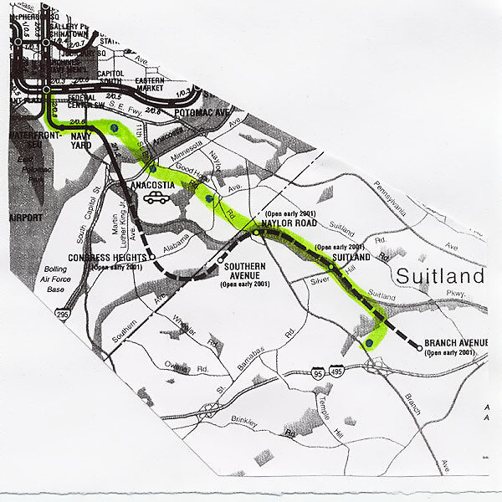
ブランチ
の
使い方

Slide 45
ブランチの使い方
git branch
  ブランチの作成/削除/リネイム
git checkout
  切り替え/ファイルのチェックアウト
git rebase
  ブランチをリベース
git merge
  ブランチ間のマージ

Slide 46
ブランチを使った例
１.ローカルのみでの開発

Slide 47
ブランチを使った例（１）
r0001
r0000
master ブランチ

Slide 48
ブランチを使った例（１）
$ git branch test
$ git checkout test
($ git checkout -b test)
r0001
r0000
master ブランチ

Slide 49
ブランチを使った例（１）
$ git branch test
$ git checkout test
($ git checkout -b test)
r0001
r0001
r0000
r0000
master ブランチ
test ブランチ

Slide 50
ブランチを使った例（１）
開発する
r0003
r0002
r0001
r0001
r0000
r0000
master ブランチ
test ブランチ

Slide 51
ブランチを使った例（１）
$ git checkout master
r0003
r0002
r0001
r0001
r0000
r0000
master ブランチ
test ブランチ

Slide 52
ブランチを使った例（１）
$ git checkout master
r0003
r0002
r0001
r0001
r0000
r0000
master ブランチ
test ブランチ

Slide 53
ブランチを使った例（１）
$ git merge test
r0003
r0003
r0002
r0002
r0001
r0001
r0000
r0000
master ブランチ
test ブランチ

Slide 54
ブランチを使った例（１）
$ git merge test
r0003
r0003
r0002
r0002
r0001
r0001
r0000
r0000
master ブランチ
test ブランチ

Slide 55
ブランチを使った例（１）
親コミット
が一つ
r0003
r0002
r0003
r0002
r0001
r0001
r0000
r0000
master ブランチ
test ブランチ

Slide 56
ブランチを使った例
２.リモートリポジトリ
がある場合

Slide 57
ブランチを使った例（２）
r0001
r0000
master ブランチ
(リモート)

Slide 58
ブランチを使った例（２）
$ git clone \
git://example.org/myrails.git
r0001
r0000
master ブランチ
(リモート)

Slide 59
ブランチを使った例（２）
$ git clone \
git://example.org/myrails.git
r0001
r0001
r0000
r0000
master ブランチ
(ローカル)
master ブランチ
(リモート)

Slide 60
ブランチを使った例（２）
$ git branch devel
$ git checkout devel
($ git checkout -b devel)
r0001
r0001
r0000
r0000
master ブランチ
(ローカル)
master ブランチ
(リモート)

Slide 61
ブランチを使った例（２）
$ git branch devel
$ git checkout devel
($ git checkout -b devel)
r0001
r0001
r0001
r0000
r0000
r0000
devel ブランチ
(ローカル)
master ブランチ
(ローカル)
master ブランチ
(リモート)

Slide 62
ブランチを使った例（２）
コミット
r0003
r0002
r0001
r0001
r0001
r0000
r0000
r0000
devel ブランチ
(ローカル)
master ブランチ
(ローカル)
master ブランチ
(リモート)

Slide 63
ブランチを使った例（２）
開発が進む
r0003
r0003
r0002
r0002
r0001
r0001
r0001
r0000
r0000
r0000
devel ブランチ
(ローカル)
master ブランチ
(ローカル)
master ブランチ
(リモート)

Slide 64
ブランチを使った例（２）
$ git checkout master
r0003
r0003
r0002
r0002
r0001
r0001
r0001
r0000
r0000
r0000
devel ブランチ
(ローカル)
master ブランチ
(ローカル)
master ブランチ
(リモート)

Slide 65
ブランチを使った例（２）
$ git checkout master
r0003
r0003
r0002
r0002
r0001
r0001
r0001
r0000
r0000
r0000
devel ブランチ
(ローカル)
master ブランチ
(ローカル)
master ブランチ
(リモート)

Slide 66
ブランチを使った例（２）
$ git pull
r0003
r0003
r0002
r0002
r0001
r0001
r0001
r0000
r0000
r0000
devel ブランチ
(ローカル)
master ブランチ
(ローカル)
master ブランチ
(リモート)

Slide 67
ブランチを使った例（２）
$ git pull
r0003
r0003
r0003
r0002
r0002
r0002
r0001
r0001
r0001
r0000
r0000
r0000
devel ブランチ
(ローカル)
master ブランチ
(ローカル)
master ブランチ
(リモート)

Slide 68
ブランチを使った例（２）
$ git checkout devel
r0003
r0003
r0003
r0002
r0002
r0002
r0001
r0001
r0001
r0000
r0000
r0000
devel ブランチ
(ローカル)
master ブランチ
(ローカル)
master ブランチ
(リモート)

Slide 69
ブランチを使った例（２）
$ git checkout devel
r0003
r0003
r0003
r0002
r0002
r0002
r0001
r0001
r0001
r0000
r0000
r0000
devel ブランチ
(ローカル)
master ブランチ
(ローカル)
master ブランチ
(リモート)

Slide 70
ブランチを使った例（２）
$ git merge master
r0003
r0003
r0003
r0002
r0002
r0002
r0001
r0001
r0001
r0000
r0000
r0000
devel ブランチ
(ローカル)
master ブランチ
(ローカル)
master ブランチ
(リモート)

Slide 71
ブランチを使った例（２）
マージが発生
r0005(r0003)
r0004(r0002)
r0003
r0003
r0003
r0002
r0002
r0002
r0001
r0001
r0001
r0000
r0000
r0000
devel ブランチ
(ローカル)
master ブランチ
(ローカル)
master ブランチ
(リモート)

Slide 72
ブランチを使った例（２）
Merge commit
親コミット
が２つできる
親コミット
が２つできる
r0005(r0003)
r0004(r0002)
r0003
r0002
r0003
r0003
r0002
r0002
r0001
r0001
r0001
r0000
r0000
r0000
devel ブランチ
(ローカル)
master ブランチ
(ローカル)
master ブランチ
(リモート)

Slide 73
ブランチを使った例（２）
commit c95f764330ead050ebde2ef31399c92a7e539f17
tree 9e70d2292b41b994d8469e843f2a3989fa64f698
parent 34675e57a071067641df594e6e43579c388f9174
parent a241be96aaaab85e6f40e31430239d809ab6e6e1
author Nobuhiro Iwamatsu <iwamatsu@nigauri.org> 1222353958 +0900
committer Nobuhiro Iwamatsu <iwamatsu@nigauri.org> 1222353958 +0900
Merge from upstream
Signed-off-by: Nobuhiro Iwamatsu <iwamatsu@nigauri.org>

Slide 74
ブランチを使った例（２）
マージが発生するのでマージのログが入る
複数の親コミット
  git bisect を使ったデバッグに影響
  開発環境によっては必要ない場合も
devel ブランチ上での git pull でもOK
$ git pull origin master

Slide 75
ブランチを使った例
３.rebase を使う

Slide 76
ブランチを使った例（３）
$ git checkout devel
r0003
r0003
r0003
r0002
r0002
r0002
r0001
r0001
r0001
r0000
r0000
r0000
devel ブランチ
(ローカル)
master ブランチ
(ローカル)
master ブランチ
(リモート)

Slide 77
ブランチを使った例（３）
$ git rebase master
r0003
r0003
r0003
r0002
r0002
r0002
r0001
r0001
r0001
r0000
r0000
r0000
devel ブランチ
(ローカル)
master ブランチ
(ローカル)
master ブランチ
(リモート)

Slide 78
ブランチを使った例（３）
マージが発生しない
r0005(r0003)
r0004(r0002)
r0003
r0003
r0003
r0002
r0002
r0002
r0001
r0001
r0001
r0000
r0000
r0000
devel ブランチ
(ローカル)
master ブランチ
(ローカル)
master ブランチ
(リモート)

Slide 79
ブランチを使った例（３）
親コミットは１つ
r0005(r0003)
r0004(r0002)
r0003
r0002
r0003
r0003
r0002
r0002
r0001
r0001
r0001
r0000
r0000
r0000
devel ブランチ
(ローカル)
master ブランチ
(ローカル)
master ブランチ
(リモート)

Slide 80
ブランチを使った例（３）
マージのログが入らない
親コミットを常に１つにできる
  bisect のデバッグが楽に
devel ブランチ上での git pull --rebase でもOK
$ git pull --rebase origin master

Slide 81
ブランチの使い方
開発の目的によっても違う
  開発がfork -> merge 主体でもOK
  マージ元が一つである -> rebase 主体
ブランチ 上でどう作業するかが重要
  利用するコマンドでリポジトリの内容が変化する

Slide 82
ブランチの使い方
ブランチの使い方は人によって違う
  ブランチが使える事に喜びを覚えた派
  ブランチ大好きっ子派
  あまりブランチ使わないよ派

Slide 83
ブランチつかうよ派の特徴
git merge --squash を使う人
開発用ブランチにガンガンコミットして、
最後にコミットを一つにまとめる
git request-pull/git format-patchに使う
pull してもらう用/patch 送信用のブランチ
git push に使う
リリース用

Slide 84
ブランチあまり使わないよ派の特徴
remote/fetch でほとんどやってしまう人
pull/push も remote で
パッチはすべて upstreamに投げる
upstream が俺のブランチ
またはquilt などでpatch を別管理
無駄なコミットはしない人
スパーハカー

Slide 85
ブランチを作る時
新規機能用
パッチ維持のため
おためし用
  git stash を使う場合も

Slide 86
ブランチ
についての質問？

Slide 87
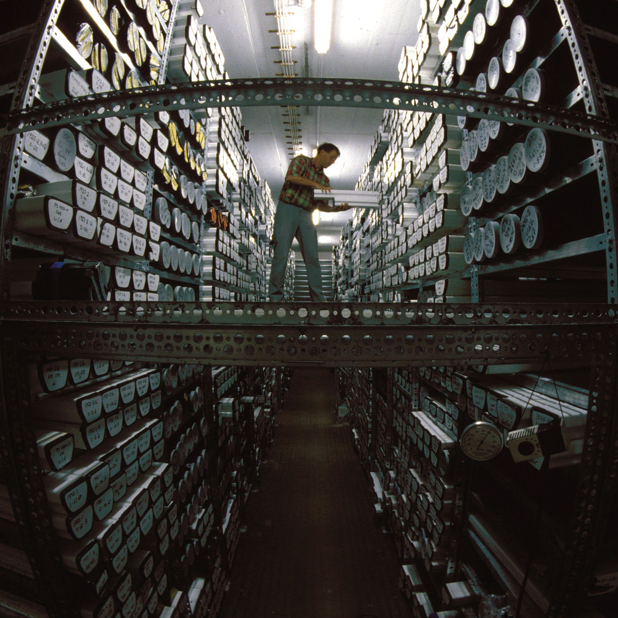
複数の
リポジトリが
あった場合の使いこなし

Slide 88
あるリポジトリから pull したい！

Slide 89
あるリポジトリから pull したい！
$ git pull git://example.org/rails-ex-func.git master

Slide 90
あるリポジトリから pull したい！
$ git pull git://example.org/rails-ex-func.git master
毎回入力するのはめんどい。

Slide 91
毎日 100個のリポジトリ
からpull したい

Slide 92
毎日 100個のリポジトリ
から pull したい
$ git pull git://example.org/rails-ex-func.git master
$ git pull git://example.org/rails-plugin-image.git master
.........

Slide 93
毎日 100個のリポジトリ
から pull したい
$ git pull git://example.org/rails-ex-func.git master
$ git pull git://example.org/rails-plugin-image.git master
.........
やってられん。
（スクリプト書くのもどうかと思う）

Slide 94
git remote を使いましょう

Slide 95
git remote
  リモートブランチの関連付けを行う
  $ git remote add remote-name \
  repository-URL

Slide 96
git remote の使い方
git://example.org/rails-ex-func.git をrails-ex-func という名前で作成する
$ git remote add rails-ex-func \ git://example.org/rails-ex-func.git

Slide 97
git remote の使い方
rails.git リモートリポジトリをベースにrails-ex-func.gitリモートリポジトリのコードをマージする
$ git clone git://example.org/rails.git
$ cd rails
$ git remote add rails-ex-func \
git://example.org/rails-ex-func.git
$ git pull rails-ex-func maste

Slide 98
git remote の使い方
remote に設定しているリモートリポジトリをアップデート(fetch)する
$ git remote update
Updating origin
Updating rails-ex-func

Slide 99
git remote の使い方
remote に設定しているリモートリポジトリをアップデート(fetch)する
$ git remote update
Updating origin
Updating rails-ex-func
  すべての登録されているリモートリポジトリがアップデートされてしまう

Slide 100
git remote の使い方
リモートリポジトリをグループ化する
everyday という名前のグループを作り、update時に指定する
  $ git config remotes.everyday origin
  $ git remote update everyday
  Updating origin

Slide 101
git remote の使い方
リモートリポジトリをグループ化する
everyday という名前のグループ を作り update 時に指定する
$ git config remotes.everyday origin
$ git remote update everyday
Updating origin

Slide 102
リモート先にあるブランチを
ローカルブランチとして利用する
git checkout の –-track オプションでブランチに登録
$ git remote add rails-ex-func \
git://example.org/rails-ex-func.git
$ git checkout --track -b ex-func-dev \
rails-ex-func/master
$ git pull
(git://example.org/rails-ex-func.git \ master から pull

Slide 103
複数のリポジトリがあった
場合の使いこなし
git remote を使えばらくちん
ローカルブランチにする場合は --track オプション
グループ化したり、update の抑制には git config で .git/config を修正

Slide 104
複数の
リポジトリが
あった場合の使いこなし
についての質問？

Slide 105

branch/remote間
のコード参照

Slide 106
ブランチ間のコード参照
  参照時に毎回チェックアウト
  している人？

Slide 107
ブランチ間のコード参照
  参照時に毎回チェックアウト
  している人？
  チェックアウトしている人は負け組

Slide 108
ブランチ間のコード参照
  他のブランチに移動せずに、他のブランチのログ、差分、コードを参照

Slide 109
ブランチ間のコード参照
git show で違うブランチのコード確認する
  $ git brach
  * master
  testing
  $ git show testing:src/init.rb

Slide 110
ブランチ間のコード参照
git log / git whatchanged でコミットログを参照する
  $ git log testing
  （testing ブランチの コミットログを参照）
  $ git whatchanged testing
  （testing ブランチの 変更履歴を参照 git log -p でも可能）

Slide 111
ブランチ間のコード参照
git diff でブランチ間の差分を確認する
  $ git diff testing..master src/init.rb
  （testing ブランチとmaster ブランチの差分を表示）

Slide 112
ブランチ間のコード参照
git log でブランチ間のコミット状態を確認する
  $ git log testing...master
  （testing ブランチとmaster ブランチで異なるコミットを表示）

Slide 113

コンフリクト時
のリカバリ

Slide 114
コンフリクト時のリカバリ
対策を取れるが、コンフリクトは発生する
  rebase で最新コミットは常に上に
  独自パッチは持たない
どうすればいいのか？
  git merge 時のリカバリ
  git rebase時のリカバリ
  git pull 時のリカバリ
  git am 時のリカバリ

Slide 115
    git merge 時のリカバリ
コンフリクトマーカを消す
手マージをする
動作確認
対象のファイルを git add
git commit -a

Slide 116
    git rebase 時のリカバリ
コンフリクトマーカを消す
手マージをする。ない場合は .dotest ディレクトリからパッチを参照する。
対象のファイルを git add
git rebase --continue

Slide 117
    git pull 時のリカバリ
リポジトリメンテナの立場
お前のリポジトリ、pullできねーよ。と一蹴。
ユーザの場合
  コンフリクトマーカを消す
  手マージをする。
  動作確認
  対象のファイルを git add
  git commit -a

Slide 118
    git am 時のリカバリ
リポジトリメンテナの立場
お前のパッチ、am できねーよ。と一蹴。
ユーザの場合
  コンフリクトマーカを消す
  手マージをする。ない場合は .dotest ディレクトリからパッチを参照する。
  動作確認
  対象のファイルを git add
  git-am –resolved を実行

Slide 119
コンフリクト時のリカバリ
コンフリクトは発生する
発生しないようにリポジトリを管理する
  pull時に問題が発生しにくい環境作り
  git submodule を使った機能わけ
  マージは極力避ける

Slide 120
コンフリクト時のリカバリ
についての質問？

Slide 121
よく使う小ネタ集
コミットをやり直したい
  コミットログに typo 発見したよ orz
  $ git commit --amend
  あ、README ファイルをコミットするの忘れた
  $ git commit --amend README
  いらないファイル moge をコミットしてしまった
  $ git reset HEAD^ moge

Slide 122
よく使う小ネタ集
空ディレクトリを扱うよい方法
.gitignore ファイルを置くしか今のところ手がないようです。
というか、そういう仕様になりました。
(2007年の4月ぐらい)

Slide 123
よく使う小ネタ集
何もいじってないのに pull でエラーになるよ
  リモートリポジトリにコミットが入れ替った可能性
  追従できない状態になる。
  リモートの HEAD のハッシュ値が異なる
  追従するだけのリポジトリは remote / fetch で
    git fetch origin
    git ls-remote origin HEAD の値を取得
    .git/refs/heads/master を書き換える
    git checkout -f でワーキングコピーを再構成

Slide 124
質問
質問コーナー

Slide 125
ありがとうございました。

Slide 126
利用した画像
Hannes Grobe, AWI
  Link: http://commons.wikimedia.org/wiki/Image:2000_core-repository02_hg.jpg
  License: Creative Commons Attribution ShareAlike 2.5
Yahya Natanzi
  Link: http://www.flickr.com/photos/yahyanatanzi/2646011038/
  License: Attribution-Noncommercial-Share Alike 2.0 Generic
a4gpa
  Link: http://flickr.com/photos/a4gpa/1563029463/
  License: Attribution-Noncommercial-Share Alike 2.0 Generic
laffy4k
  Link: http://www.flickr.com/photos/laffy4k/404321726/
  License: Attribution-Noncommercial-Share Alike 2.0 Generic

